Slide 1
«Наш любимый город»
Познавательное развитие
(младший дошкольный возраст)
ФЭМП(математика).
МДОУ «Детский сад №48»
Воспитатель: Соболева Н.С.

Slide 2
Задачи:
-Продолжать формировать умение детей классифицировать геометрические фигуры по двум признакам: по форме и цвету. -Формировать умение сравнивать, анализировать, делать простейшие выводы; - Способствовать формированию у детей начал логического мышления; -Воспитывать у детей умение работать сообща, замечать свои ошибки.

Slide 3
«Город волшебных фигур»
В: (Имя ребенка), сегодня утром к нам домой пришло письмо из города «Волшебных фигур», вот оно, сейчас я тебе его прочитаю.
Содержание письма Дорогой друг, у нас в городе произошло несчастье: злой волшебник Квадратус перепутал все фигурки, и теперь фигурки не знают, в каких домиках они живут. Фигурки загрустили и плачут, помоги нам, пожалуйста, найти свои домики! С уважением королева города.

Slide 4
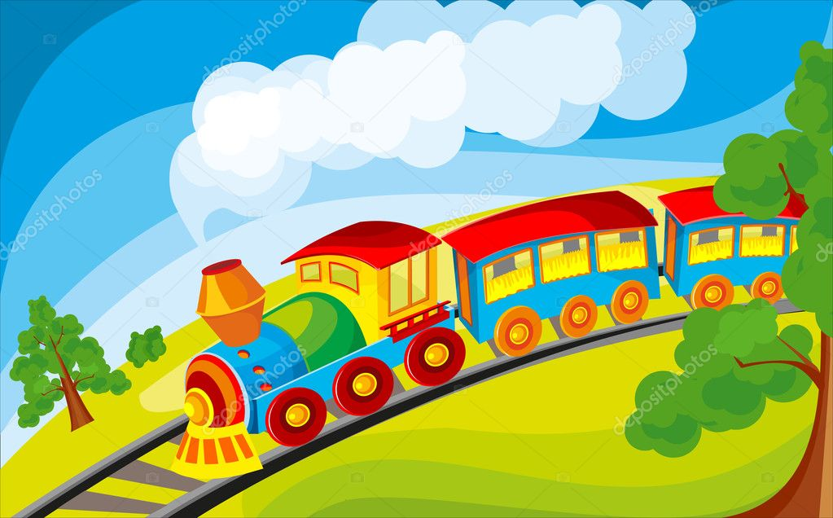
В: (Имя ребенка), поможем жителям города «Волшебных фигур» найти свои домики?
Р: Да. В:Тогда отправляемся в путешествие, а до города «Волшебных фигур» мы доедем на паровозике. Занимай вагончик. Итак, в путь! Вот мы и доехали до города «Волшебных фигур»!

Slide 5
В:Посмотри, какой ужас: все фигурки перепутаны, а домики пустые. Давайте поможем фигуркам попасть в свои домики.
Ребенок выполняет задание. Взрослый по ходу выполнения задания задаёт вопросы. Какого цвета у тебя фигурка? Какая фигурка живет в этом домике? И т. п.

Slide 6
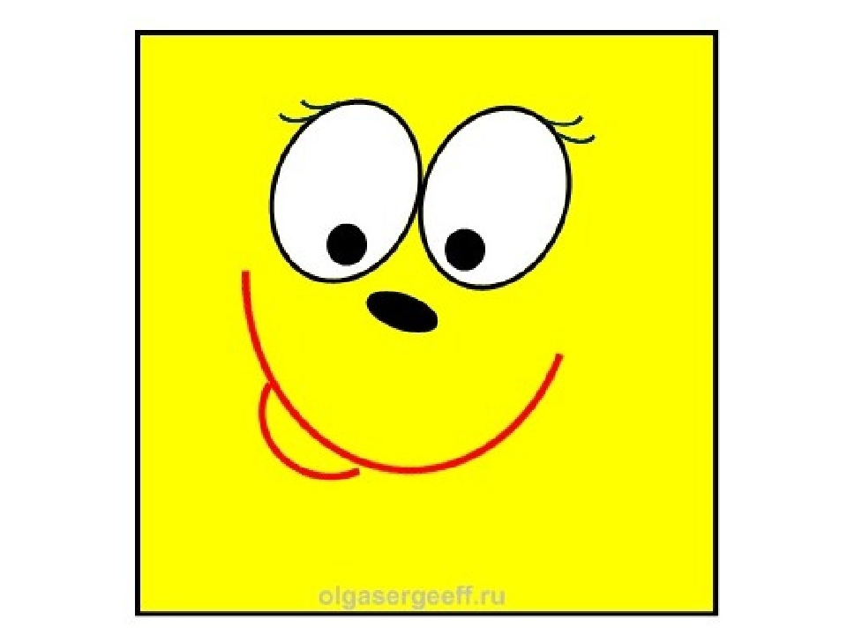
В: Ты молодец, ты справился, я в тебе не сомневалась! Все фигурки рады, они опять живут в своих домиках. Только вот в городе две фигурки перестали дружить, они поссорились, потому что не знают, чем они похожи, а чем отличаются. Поможем им подружиться?
Р: Да.
В:Посмотри на эти фигурки.

Slide 7
В:Посмотри, (имя ребенка), чем похожи эти фигурки? Какого они цвета?
Р: Желтого. В:Чем отличаются эти фигурки?
Р:Квадрат и круг. В: У квадратика что есть? Он может катиться?
Р:У квадрата есть углы, он не может катиться В: А у круга есть уголки? Он может катиться?
Р: Нет углов, он может катится.
А теперь немного отдохнем.

Slide 9
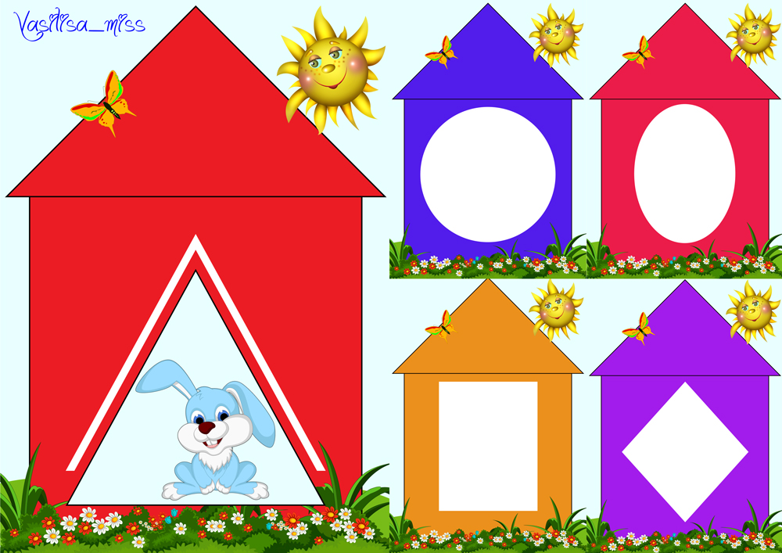
В:Какой ты молодец, подружил фигурки, а теперь отнесём их в свои домики. В какой домик ты понесёшь эту фигурку? А эту? В: Молодец!

Slide 10
В:(Имя ребенка), у королевы города «Волшебных фигур» есть бусы, но они рассыпались, а королеве никак нельзя без бус. Поможем собрать бусы для королевы? В: Проходи к столу, садись. (Ребенок выполняет задание: «Бусы для королевы», по карточкам необходимо найти нужную фигурку.) Взрослый задаёт ребенку вопросы по ходу выполнения задания: Какая это фигурка? Эта фигурка зеленая? Эта фигурка треугольник?

Slide 11
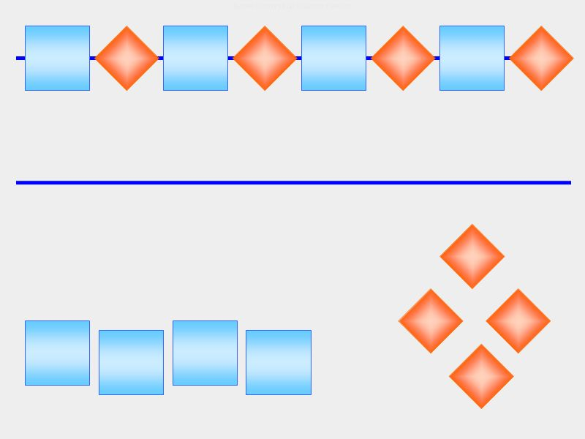
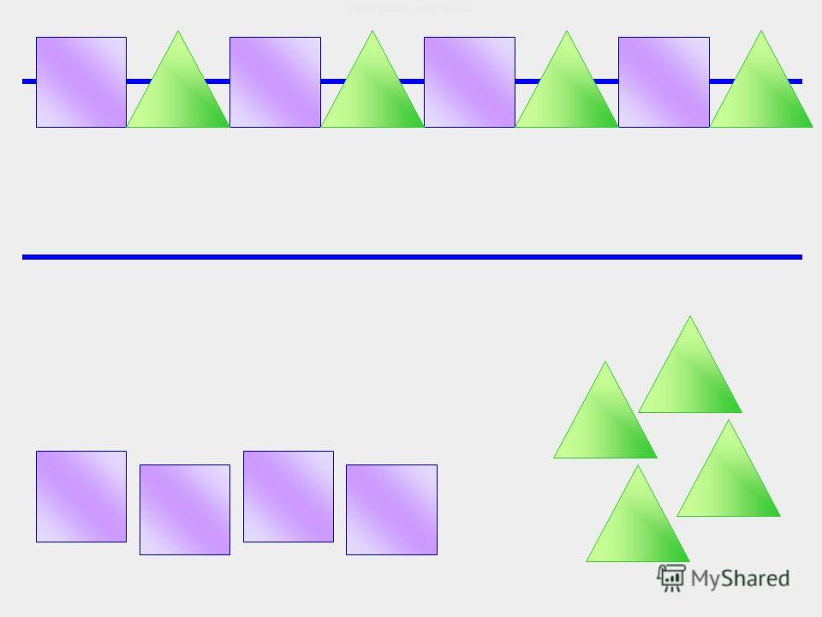

Slide 12
В: Молодец, (имя ребенка), ты справился с заданием. Королева довольна, теперь у неё есть её бусы! (Имя ребенка), я тобой очень довольна! Ты так замечательно работал, помог фигуркам, что фигурки стали, как живые, они улыбаются и благодарят тебя.
А нам пора возвращаться домой. До свидания.

Slide 13
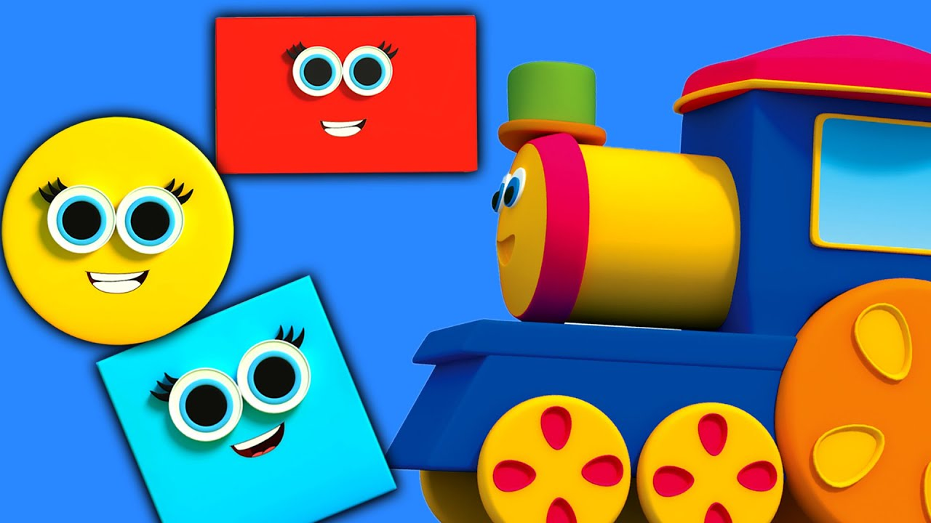
Рефлексия: Что нового ты узнал? С кем ты познакомились в путешествии?
Источник: ФЭМП младший дошкольный возраст Позина В.А.

